Slide 1
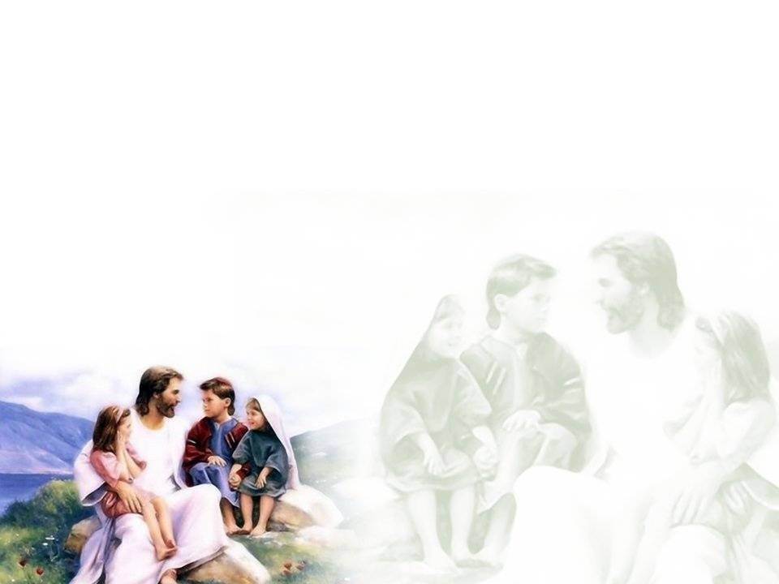
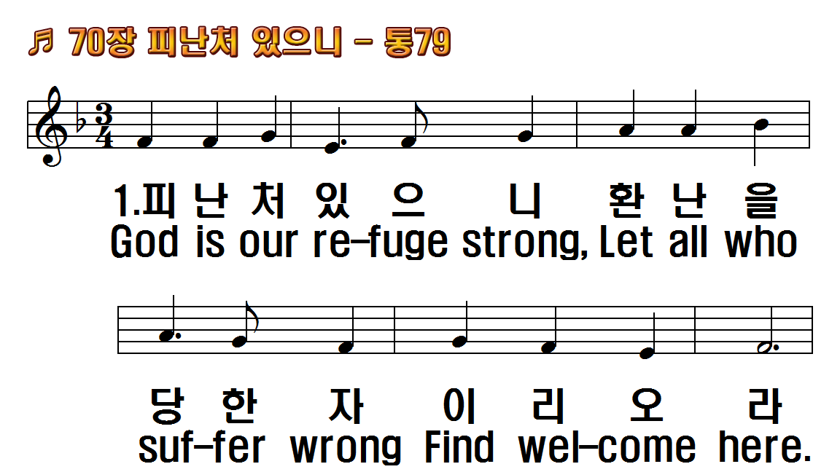
1.피난처 있으니 환난을
2.이방이 떠들고 나라들
3.만유 주 하나님 우리를
4.높으신 하나님 우리를
1.God is our refuge strong,
2.Peoples and nations shake
3.Our God, the Lord of all,
4.Our Lord, great God above,

Slide 2
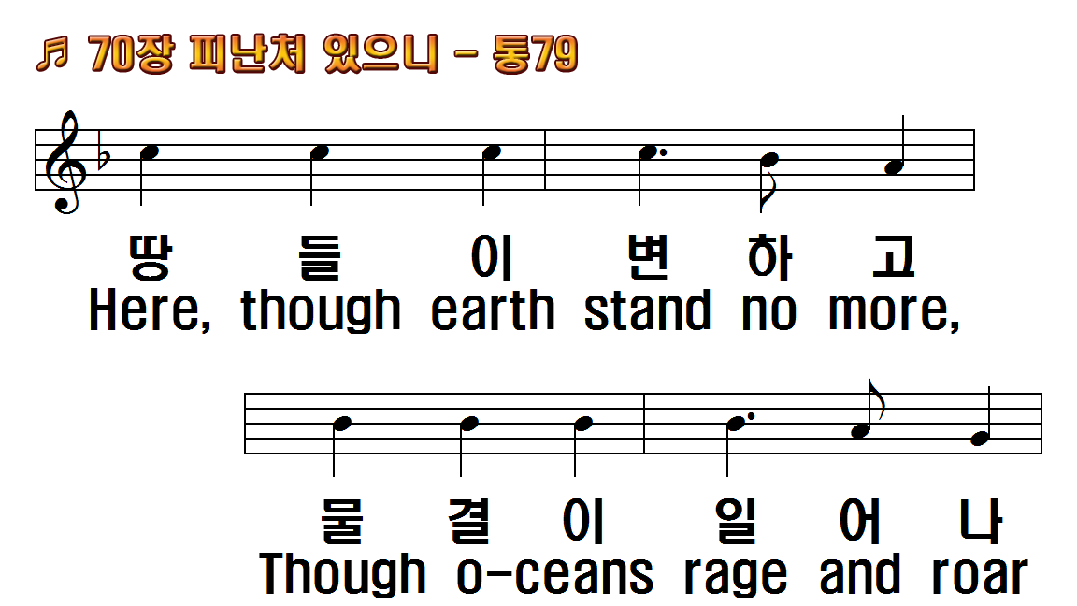
1.피난처 있으니 환난을
2.이방이 떠들고 나라들
3.만유 주 하나님 우리를
4.높으신 하나님 우리를
1.God is our refuge strong,
2.Peoples and nations shake
3.Our God, the Lord of all,
4.Our Lord, great God above,

Slide 3
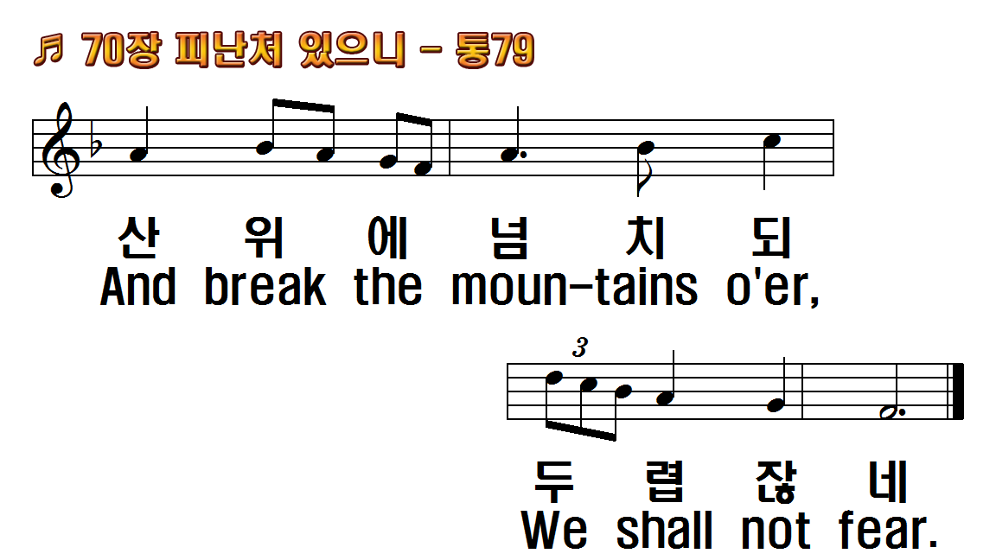
1.피난처 있으니 환난을
2.이방이 떠들고 나라들
3.만유 주 하나님 우리를
4.높으신 하나님 우리를
1.God is our refuge strong,
2.Peoples and nations shake
3.Our God, the Lord of all,
4.Our Lord, great God above,

Slide 4
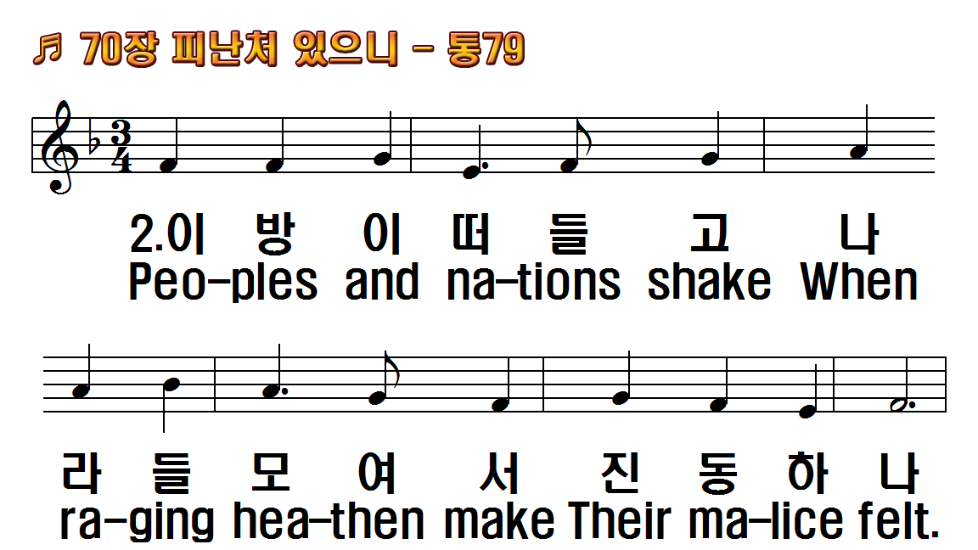
1.피난처 있으니 환난을
2.이방이 떠들고 나라들
3.만유 주 하나님 우리를
4.높으신 하나님 우리를
1.God is our refuge strong,
2.Peoples and nations shake
3.Our God, the Lord of all,
4.Our Lord, great God above,

Slide 5
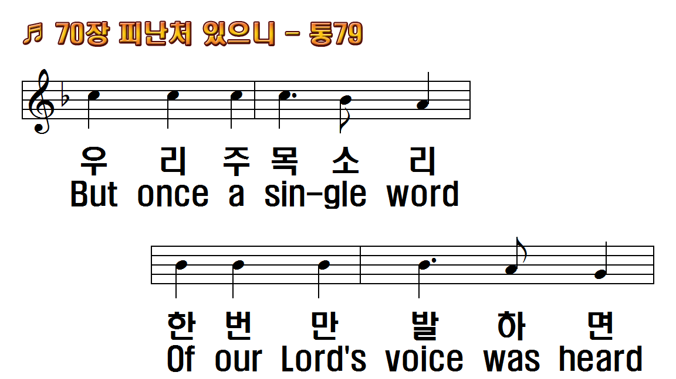
1.피난처 있으니 환난을
2.이방이 떠들고 나라들
3.만유 주 하나님 우리를
4.높으신 하나님 우리를
1.God is our refuge strong,
2.Peoples and nations shake
3.Our God, the Lord of all,
4.Our Lord, great God above,

Slide 6
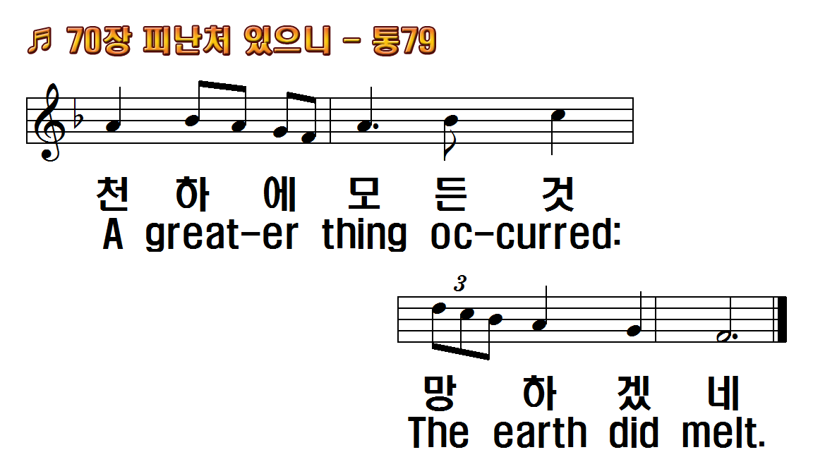
1.피난처 있으니 환난을
2.이방이 떠들고 나라들
3.만유 주 하나님 우리를
4.높으신 하나님 우리를
1.God is our refuge strong,
2.Peoples and nations shake
3.Our God, the Lord of all,
4.Our Lord, great God above,

Slide 7
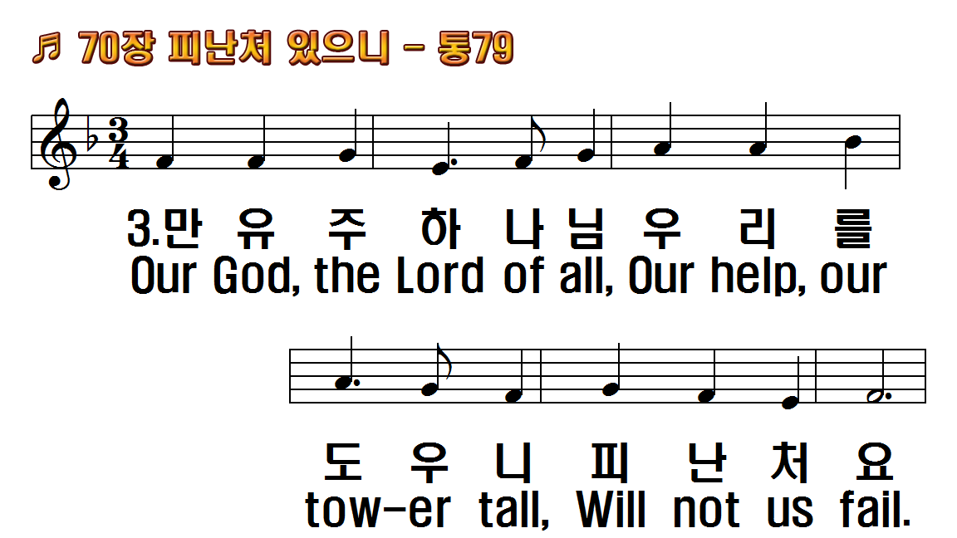
1.피난처 있으니 환난을
2.이방이 떠들고 나라들
3.만유 주 하나님 우리를
4.높으신 하나님 우리를
1.God is our refuge strong,
2.Peoples and nations shake
3.Our God, the Lord of all,
4.Our Lord, great God above,

Slide 8
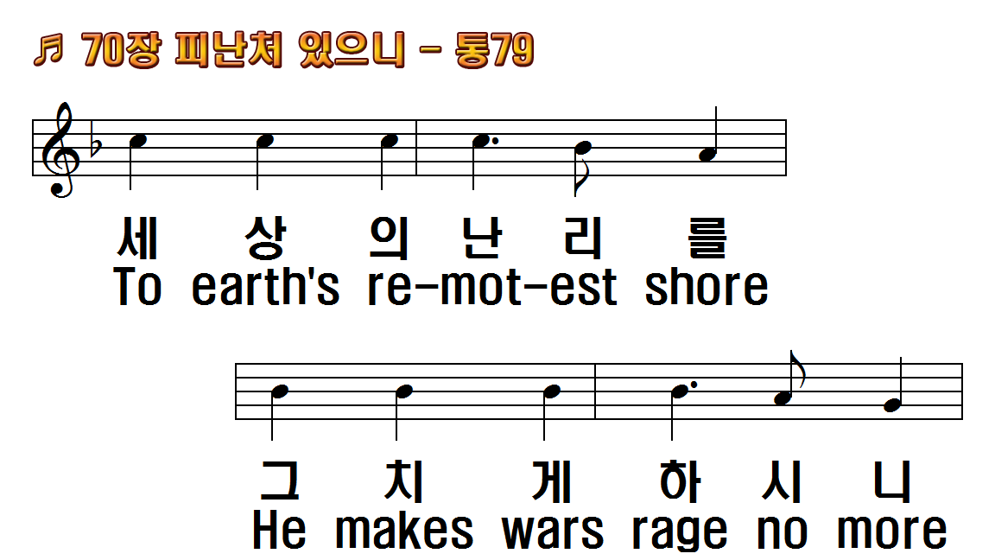
1.피난처 있으니 환난을
2.이방이 떠들고 나라들
3.만유 주 하나님 우리를
4.높으신 하나님 우리를
1.God is our refuge strong,
2.Peoples and nations shake
3.Our God, the Lord of all,
4.Our Lord, great God above,

Slide 9
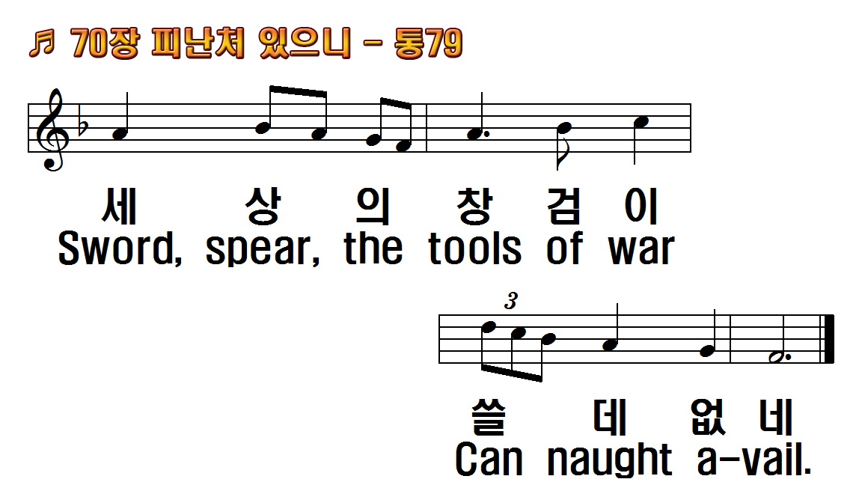
1.피난처 있으니 환난을
2.이방이 떠들고 나라들
3.만유 주 하나님 우리를
4.높으신 하나님 우리를
1.God is our refuge strong,
2.Peoples and nations shake
3.Our God, the Lord of all,
4.Our Lord, great God above,

Slide 10
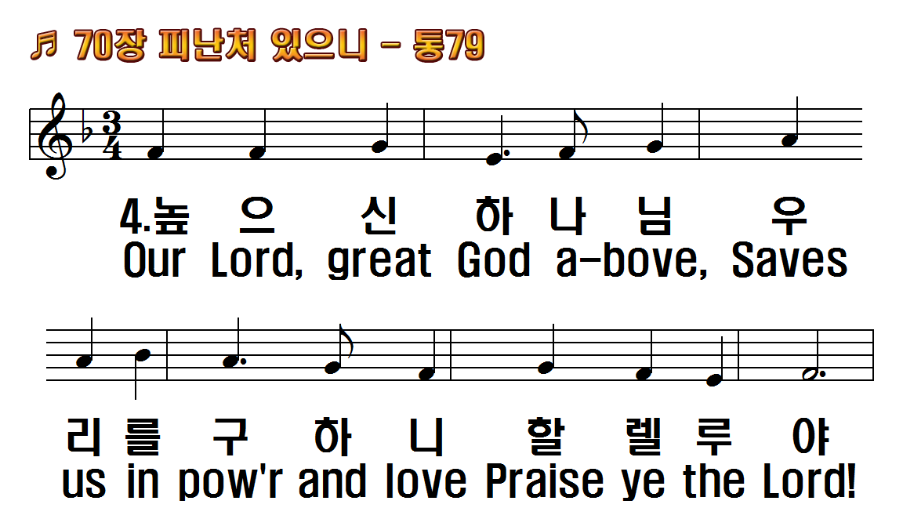
1.피난처 있으니 환난을
2.이방이 떠들고 나라들
3.만유 주 하나님 우리를
4.높으신 하나님 우리를
1.God is our refuge strong,
2.Peoples and nations shake
3.Our God, the Lord of all,
4.Our Lord, great God above,

Slide 11
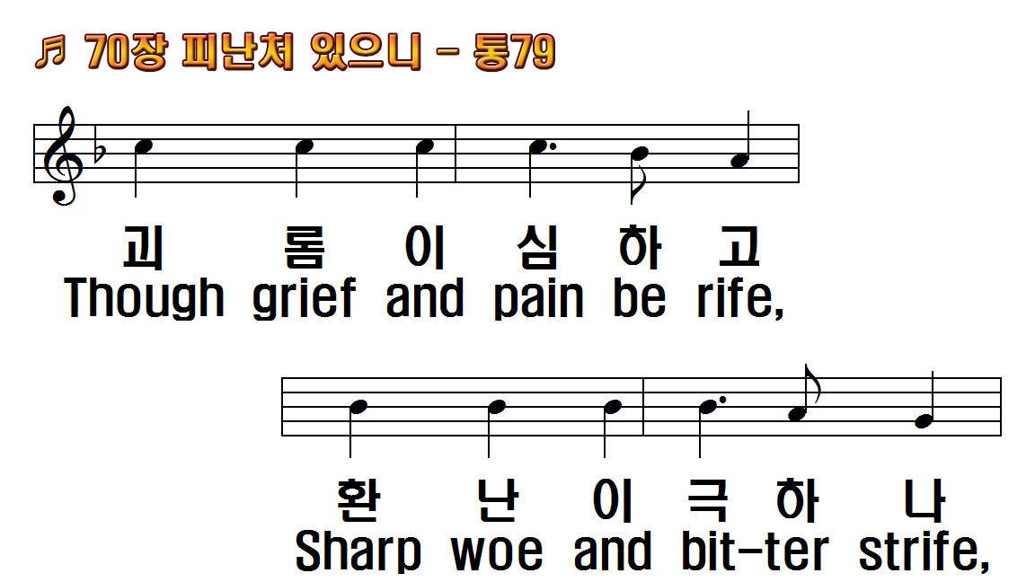
1.피난처 있으니 환난을
2.이방이 떠들고 나라들
3.만유 주 하나님 우리를
4.높으신 하나님 우리를
1.God is our refuge strong,
2.Peoples and nations shake
3.Our God, the Lord of all,
4.Our Lord, great God above,

Slide 12
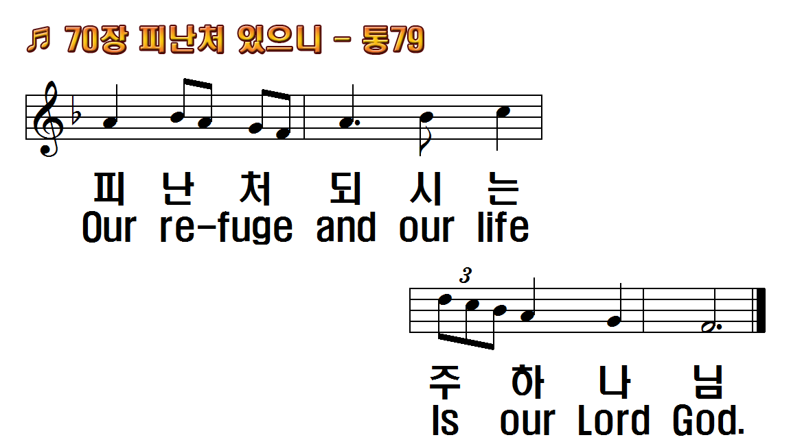
1.피난처 있으니 환난을
2.이방이 떠들고 나라들
3.만유 주 하나님 우리를
4.높으신 하나님 우리를
1.God is our refuge strong,
2.Peoples and nations shake
3.Our God, the Lord of all,
4.Our Lord, great God above,

Slide 13
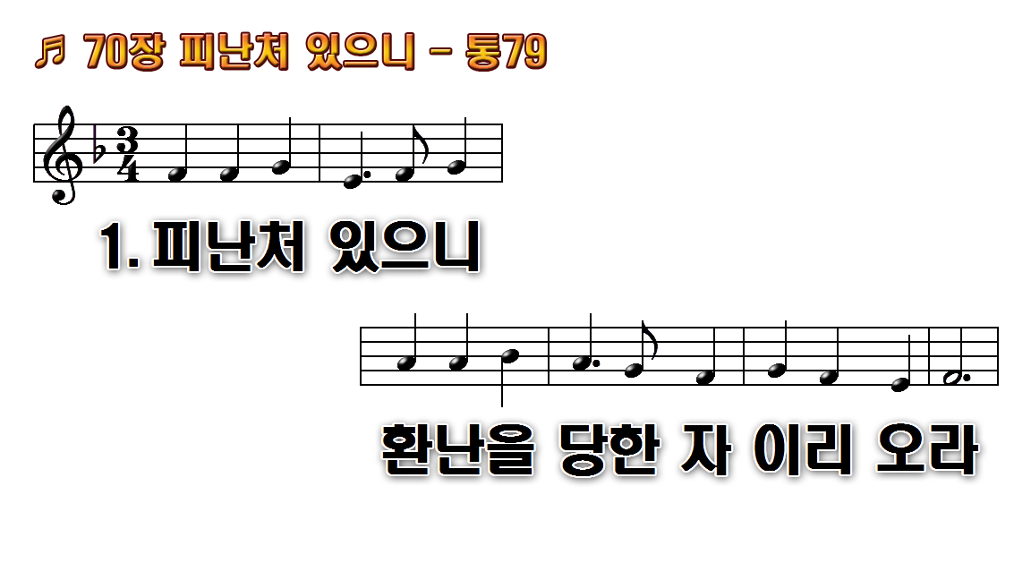
1.피난처 있으니 환난을 당한 자
2.이방이 떠들고 나라들 모여서
3.만유 주 하나님 우리를 도우니
4.높으신 하나님 우리를 구하니

Slide 14
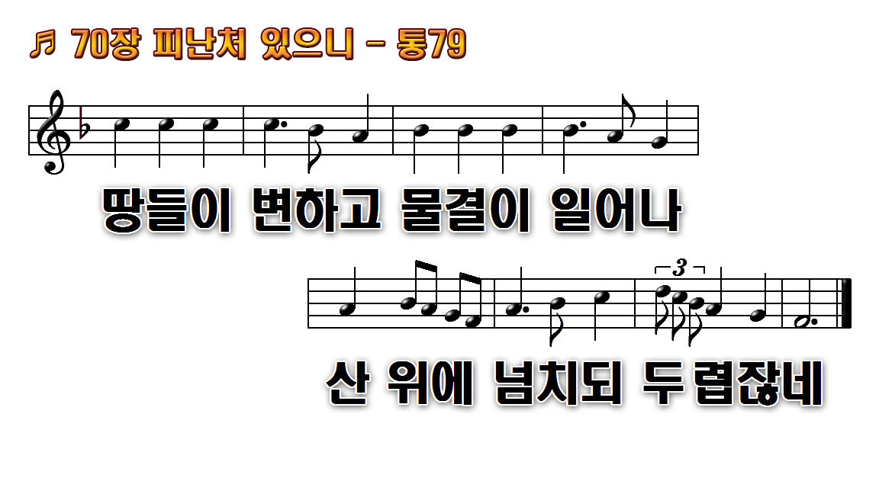
1.피난처 있으니 환난을 당한 자
2.이방이 떠들고 나라들 모여서
3.만유 주 하나님 우리를 도우니
4.높으신 하나님 우리를 구하니

Slide 15

1.피난처 있으니 환난을 당한 자
2.이방이 떠들고 나라들 모여서
3.만유 주 하나님 우리를 도우니
4.높으신 하나님 우리를 구하니

Slide 16
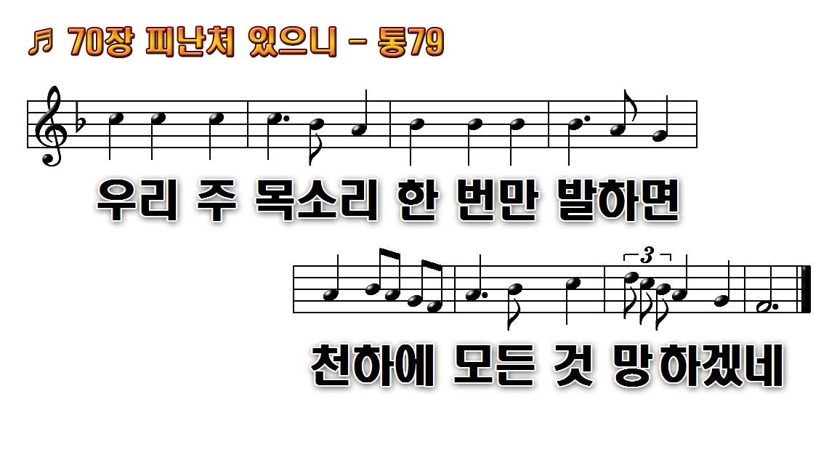
1.피난처 있으니 환난을 당한 자
2.이방이 떠들고 나라들 모여서
3.만유 주 하나님 우리를 도우니
4.높으신 하나님 우리를 구하니

Slide 17
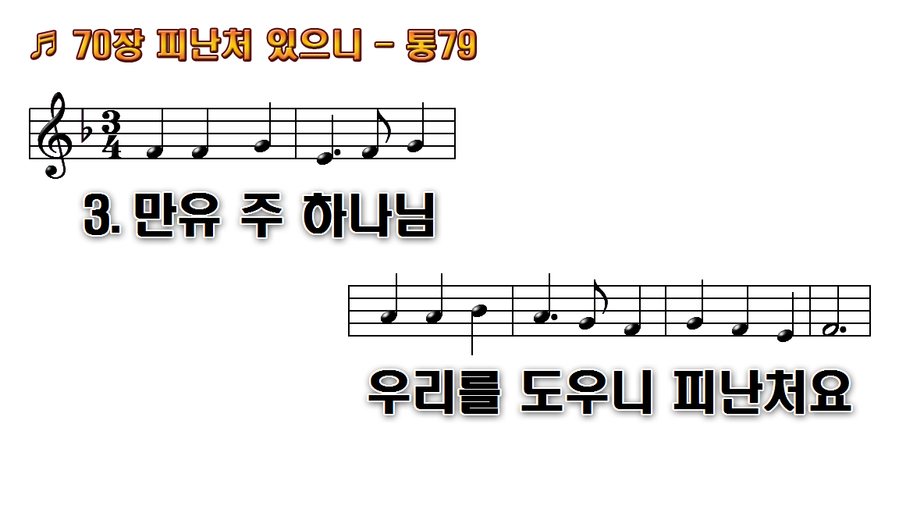
1.피난처 있으니 환난을 당한 자
2.이방이 떠들고 나라들 모여서
3.만유 주 하나님 우리를 도우니
4.높으신 하나님 우리를 구하니

Slide 18
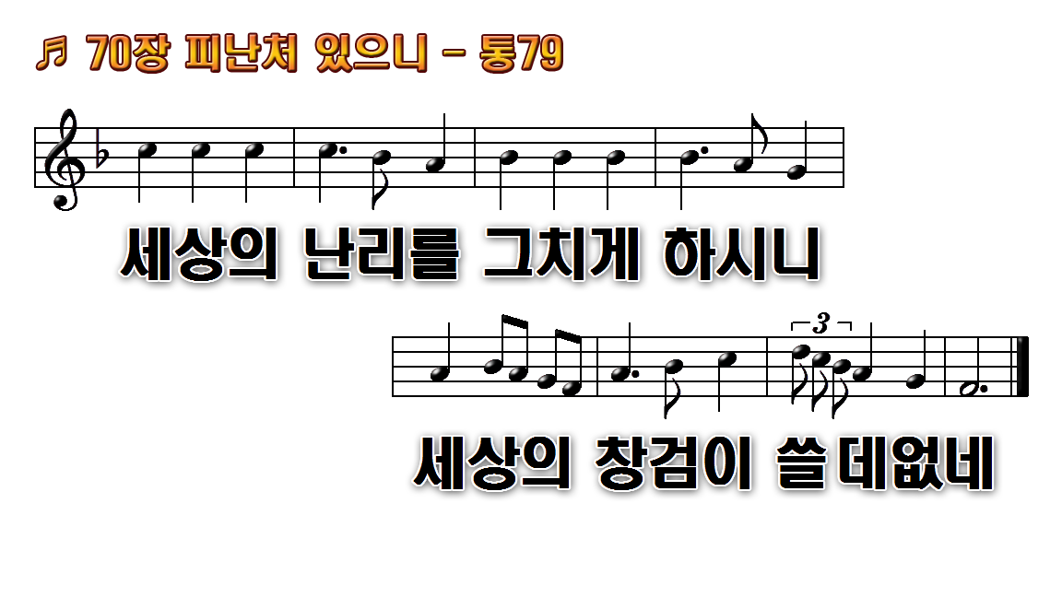
1.피난처 있으니 환난을 당한 자
2.이방이 떠들고 나라들 모여서
3.만유 주 하나님 우리를 도우니
4.높으신 하나님 우리를 구하니

Slide 19
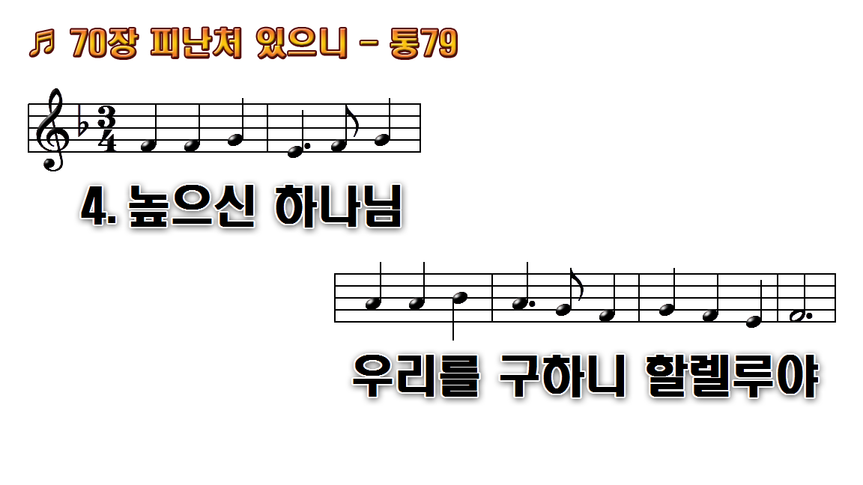
1.피난처 있으니 환난을 당한 자
2.이방이 떠들고 나라들 모여서
3.만유 주 하나님 우리를 도우니
4.높으신 하나님 우리를 구하니

Slide 20

1.피난처 있으니 환난을 당한 자
2.이방이 떠들고 나라들 모여서
3.만유 주 하나님 우리를 도우니
4.높으신 하나님 우리를 구하니

